Slide 1
Prompt learning: a brief survey
汇报人：许敏章
2021.11.17

Slide 2
1
Prompt Basics
2
Downstream Tasks & Datasets
目录
3
Pre-trained LM Categories
4
Prompt & Answer Engineering
CONTENTS
5
Training Strategies
6
Challenges

Slide 3
1
PART
Prompt Basics

Slide 4
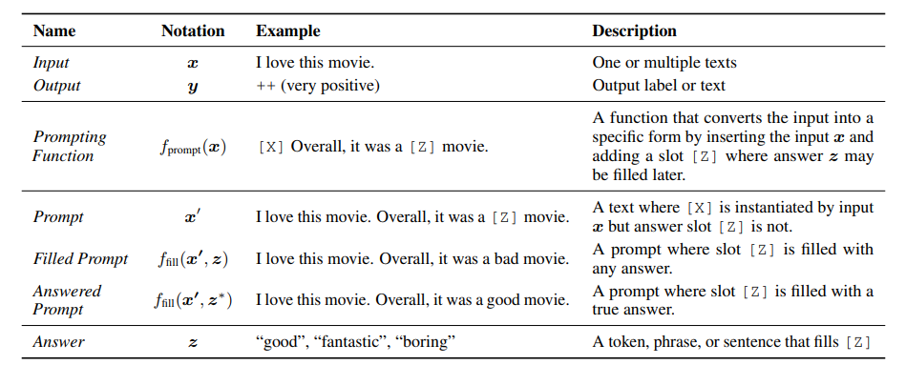
Prompt basics:
reducing or obviating the need for large supervised datasets
Pipeline: $\text{Prompt} \text{addition}$ → Answer search →Answer mapping
Notes:
模板学习的核心，通过构建模板对模型起一个引导的作用，来减小或避免训练过程中对大量数据的依赖性，更适应few shot、zero shot的场景。
$\text{Prompt} \text{addition}$ ：核心是一个prompting function，包含两步：首先，找到一个合适的模板，它一般来说包含两个槽（如果是muti-task可能有更多），输入槽[X]、答案槽[Z]。答案槽后面会map到最终的answer y；然后第二步，把input x填充到输入槽[X]中去。
Answer search ：先确定答案空间，然后通过预训练的LM模型对answer slot进行填充，被任意可能答案填充的称为filled prompt，而被true answer填充的叫answered prompt。
Answer mapping：将得分最高的答案（也可能有多个）map到真正的输出y。比如表中就是把good、fantastic、boring映射到对应的几个+

Slide 5
Design Considerations for Prompting :
prompting methods
pre-trained models
prompt engineering
answer engineering
prompt-based training strategy
left-to-right LM
pre-trained models
prefix LM
encoder-decoder
masked LM

Slide 6
Design Considerations for Prompting :
prompting methods
pre-trained models
prompt engineering
answer engineering
prompt-based training strategy
cloze
shape
prefix
prompt engineering
hand-crafted
template construction
automated

Slide 7
Design Considerations for Prompting :
prompting methods
pre-trained models
prompt engineering
answer engineering
prompt-based training strategy
token
shape
span
answer engineering
sentence
answer mapping
hand-crafted
automated

Slide 8
Design Considerations for Prompting :
promptless fine-tuning
tuning-free prompting
parameter updating
fixed-LM prompt tuning
prompt-based training strategy
fixed-prompt LM tuning
prompt+LM tuning
few/zero shot
training sample size
full data

Slide 9
2
PART
Downstream Tasks & Datasets

Slide 10
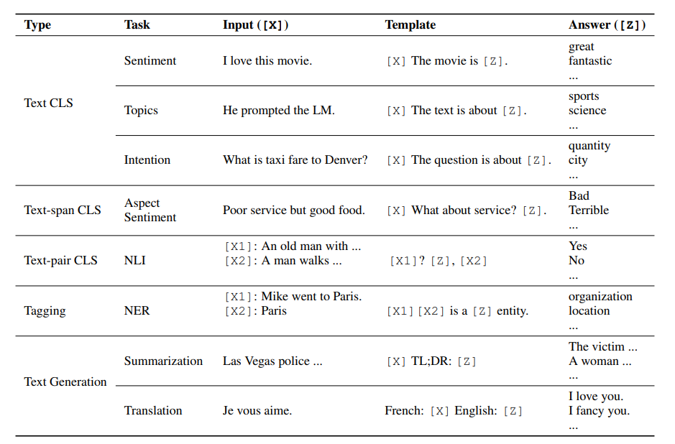
downstream tasks:
knowledge probing
QA
reasoning
generation
information extraction
……

Slide 11
datasets
Task | Datasets | Setting | URL
Commonsense Reasoning | Pronoun Disambiguation Problems | zero | https://cs.nyu.edu/~davise/papers/...
 | Winograd Schema Challenge | zero | https://cs.nyu.edu/~davise/papers/WinogradSchemas/...
 | CPRAG-102 | zero | GitHub - aetting/lm-diagnostics: Diagnostic...
Fact Probing | LAMA | zero | https://github.com/facebookresearch/LAMA
 | X-FACTR | zero | https://x-factr.github.io/
 | LAMA-TREx-easy-hard | zero | https://github.com/princeton-nlp/
Text Classification | FLEX | zero, few | https://github.com/allenai/flex
 | FewGLUE | zero | https://github.com/timoschick/fewglue

Slide 12
3
PART
Pre-trained LM Categories

Slide 13
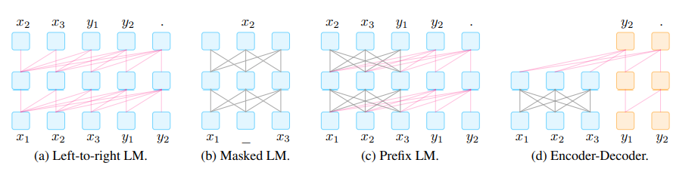
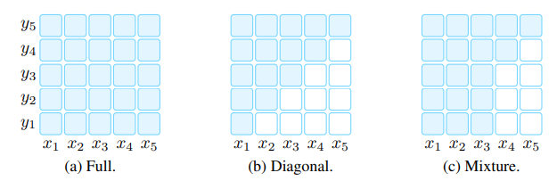
model structures & attention masks:
Notes:
l-to-r LM适合生成，一般很少用它来做预训练和微调，eg：GPT系列
masked LM适用于分类、抽取、推理、问答等，eg：Bert
prefix LM和 encoder-decoder：常用在生成任务，但最近也被使用在抽取、问答等任务上也取得了很不错的效果，eg：T5，MASS

Slide 14
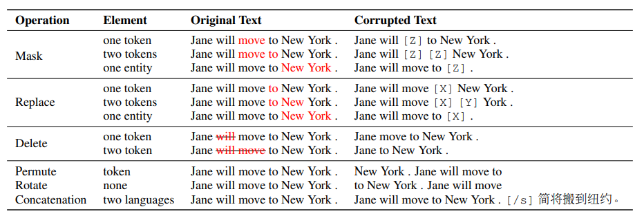
noising functions

Slide 15
4
PART
Prompt & Answer Engineering

Slide 16
Prompt engineering:
shape：
cloze prompt：
fill in blanks, e.g. [X] Overall, it was a [Z] movie.
适合使用mask LM的NLU相关任务
prefix prompt：
continue a string prefix, e.g. [X] What about service？[Z].
适合自回归的LM模型，常用于NLG任务
template construction:
manual template
automated template
discrete prompts ：most commonly used
continuous prompts：more sensitive to different initialization in low-data conditions
Notes:
大多数采用离散模板，也就是直接构建自然语言样试的templates，而不是在隐空间中构建模板。同时一些研究发现连续空间的模板在low data的情况下对不同的初始化会更加敏感。
具体的一些构建方法会在后面的论文中介绍

Slide 17
Answer engineering:
shape：
tokens
span
usually used with close prompts
sentence
usually appears together with prefix prompts
answer design:
manual design（constrained & unconstrained spaces）
automated design
discrete answer search ：most commonly used, mapping with texts(natural language)
continuous answer search：very few, optimize the generated soft answer tokens

Slide 18
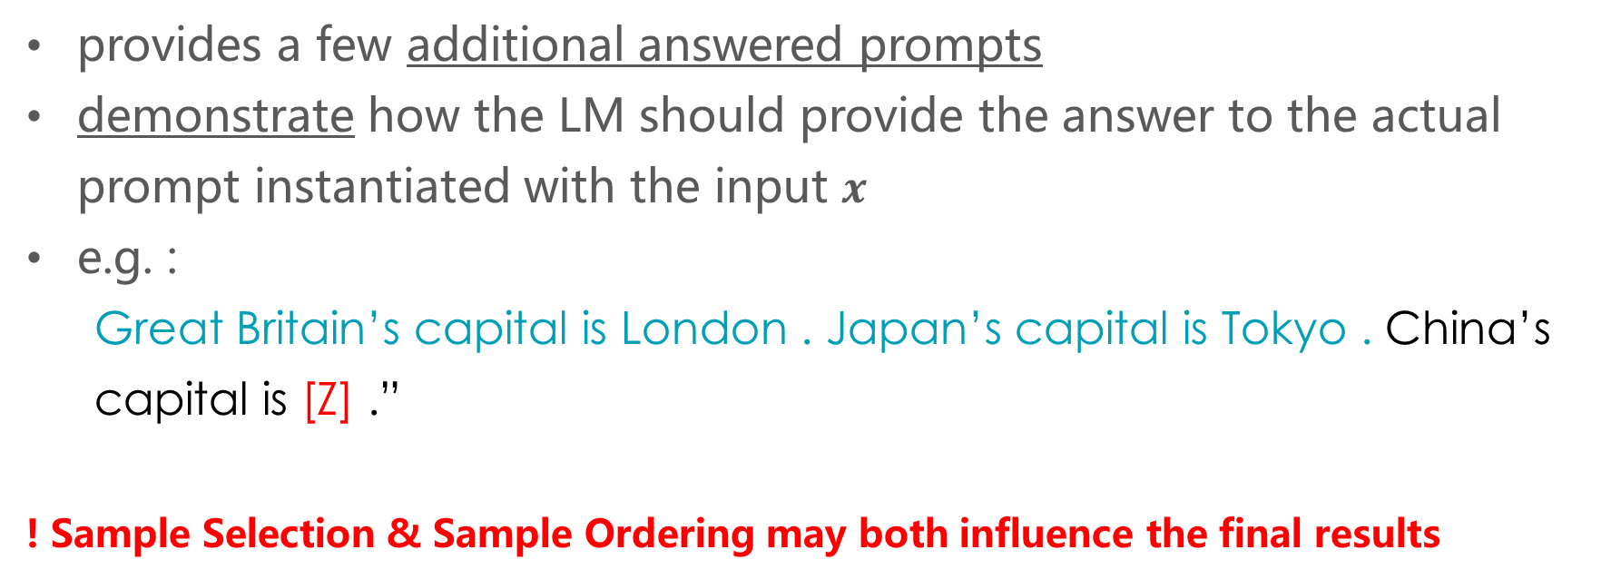
prompt augmentation(demonstration learning):
provides a few additional answered prompts
demonstrate how the LM should provide the answer to the actual prompt instantiated with the input $x$
e.g. :
Great Britain’s capital is London . Japan’s capital is Tokyo . China’s capital is [Z] .”
! Sample Selection & Sample Ordering may both influence the final results
Notes:
额外提供一些答案模板，为LM模型提供了示范信息。
示范样本的选择甚至排序都可能会影响到模型最终的结果

Slide 19
5
PART
Training Strategies

Slide 20
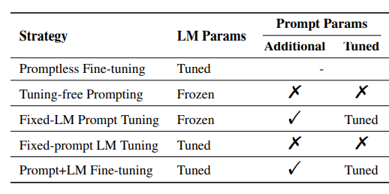
training strategies
Notes:
下面就通过一些论文来对这些方法进行具体的介绍。

Slide 21
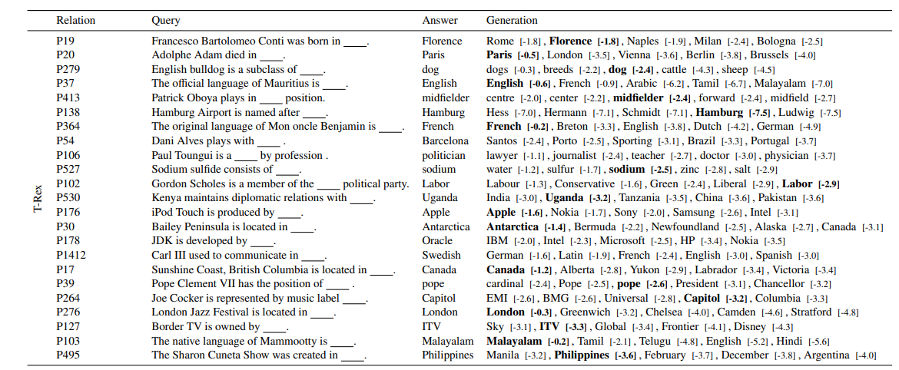
Language models as knowledge bases? (EMNLP-IJCNLP, 2019)
manual template + answer design: unconstrained space without tuning on knowledge probing
first trial on prompting on fact probing using pre-trained models(Bert, etc. )
construct the LAMA dataset
Notes:
它考虑的是，既然预训练模型在分类等这些任务上取得了那么好的效果，那么它会不会也在预训练的时候学习到了一些知识，可以用来作为知识库。
所有数据都是(subject, relation, object)三元关系, 相关模板也都是人工建立的。而它生成过程中并没有限制答案空间，所以可以看到存在正确答案不在备选解空间中的可能性。但是可以看到IBM和Oracle还是比较相近的词。
实验将Bert与fact probing上的其他方法进行比较，最后发现结果远远好于之前的一些方法。

Slide 22
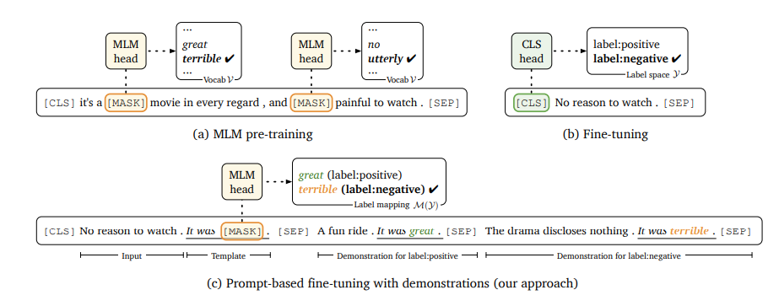
Making pre-trained language models better few-shot learners(ACL, 2021)
prompt-based fine-tuning
automated prompt generation using T5
constraint answer mapping：prune-then-search
Fine-tuning with Demonstrations
Notes:
一个比较泛化的模板学习的模型和方法

Slide 23
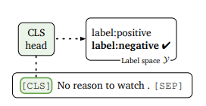
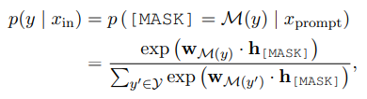


Making pre-trained language models better few-shot learners(ACL, 2021)
prompt-based fine-tuning
automated prompt generation using T5
constraint answer mapping：prune-then-search
Fine-tuning with Demonstrations
input: ${\tilde{x}}_{single}=\left[CLS\right]x_{1}\left[SEP\right]$
${\tilde{x}}_{pair}=\left[CLS\right]x_{1}\left[SEP\right]x_{2}\left[SEP\right]$
task-specific head：$softmax(W_{0}h_{[CLS]})$
classification:
loss：MLL
regression： loss：$KL(p(y_{u}|x_{in})||\frac{y−v_{l}}{v_{u}−v_{l}})$
Notes:
分类任务的微调是针对answer space计算它的softmax，然后使用最大似然损失；
回归任务的微调：将label space看成一个区间[vl, vu]，转化成一个二分类问题，那么y就可以看作这也一个函数（见上图）。loss则是y在upper bound的概率与归一化后的真实y值的KL散度。

Slide 24
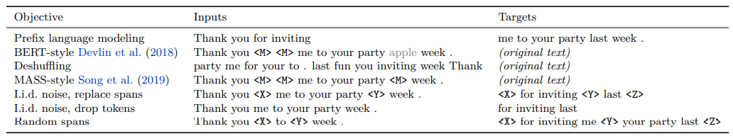
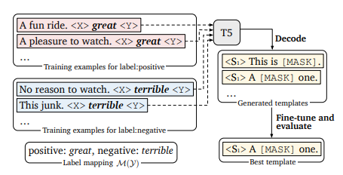
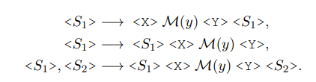

Making pre-trained language models better few-shot learners(ACL, 2021)
prompt-based fine-tuning
automated prompt generation using T5
constraint answer mapping：prune-then-search
Fine-tuning with Demonstrations
T5：a appropriate choice for prompt generation
Notes:
在之前周日所说到的，T5所采用的replace denoising的预训练方法十分契合模板的生成过程。
在训练集上微调模板，在验证集上选择概率最大的一个或top k个templates。虽然一个一个模板去计算概率然后比较听起来是很耗费时间的事情，但是因为这是在一个few shot的场景下，所以实际还是很快的

Slide 25

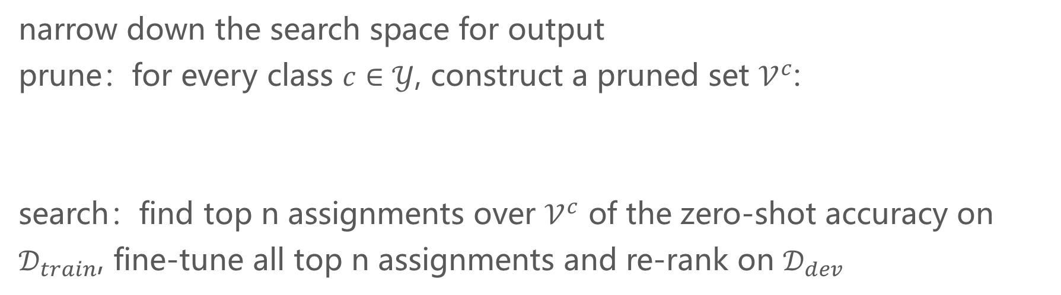
Making pre-trained language models better few-shot learners(ACL, 2021)
prompt-based fine-tuning
automated prompt generation using T5
constraint answer mapping：prune-then-search
Fine-tuning with Demonstrations
narrow down the search space for output
prune：for every class $c∈𝒴$, construct a pruned set $𝒱^{c}$:
search：find top n assignments over $𝒱^{c}$ of the zero-shot accuracy on $𝒟_{train}$, fine-tune all top n assignments and re-rank on $𝒟_{dev}$
Notes:
直接使用整个词表空间是非常不合算的，因为寻找答案的过程其实很像是一个分类任务；同时由于数据量很小，在这么大的空间微调的时候就很容易过拟合。因此采取剪枝后再搜索的方式来限制答案映射的空间。
对每个class的答案空间进行修剪，找到整个vocabulary对于当前这个class上所有数据概率最大的top k个词，构成一个修剪词表。

Slide 26

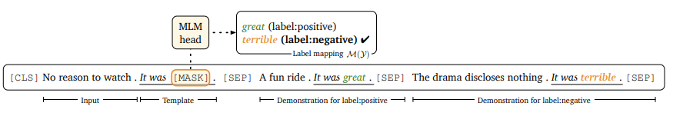
Making pre-trained language models better few-shot learners(ACL, 2021)
prompt-based fine-tuning
automated prompt generation using T5
constraint answer mapping：prune-then-search
Fine-tuning with Demonstrations
feed the model with similar demonstrations:
Notes:
通过比对template的文本相似度，从相似度前50%的句子中随机筛选，作为示例。

Slide 27
How can we know what language models know?(TACL, 2020)
prompt generation：prompt mining、prompt phrasing
How can we know when language models know? On the Calibration of Language Models for Question Answering (TACL, 2021)
answer paraphrasing: calibration of LM
Notes:
这两篇文章都是同一个团队写的，分别在TACL2020和2021上发表的，一个关于prompt learning的一个系列的文章，标题也很有特点。
第一个是说通过few shot情况下构建合适的模板，来看像bert这样的预训练模型它学到了什么样的知识，然后怎么比较好地把这些知识都能充分利用起来。
第二个就是，考虑到模型最后得出的分布的置信度的问题，就是对于一些分布模型它其实是没有见过的，但是模型本身无法判断这一点，然后那么我们又该如何知道说，什么时候这个模型的结果是可信的，以及如何提高模型结果与真实分布的相似度。

Slide 28
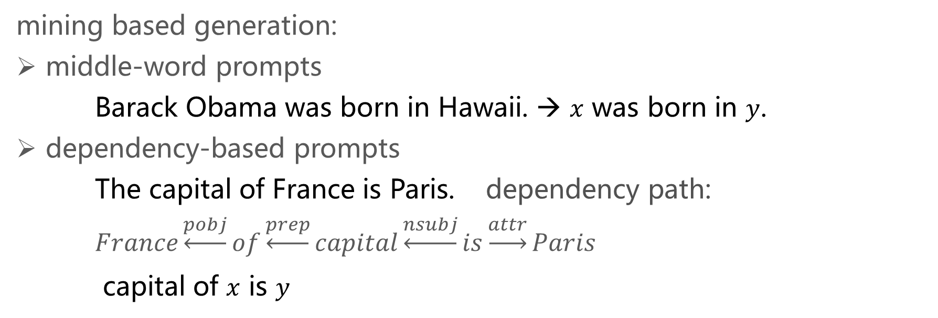
How can we know what language models know?(TACL, 2020)
prompt generation：prompt mining、prompt phrasing
mining based generation:
middle-word prompts
Barack Obama was born in Hawaii. → $x$ was born in $y$.
dependency-based prompts
The capital of France is Paris. dependency path:
$France\underset{←}{pobj}of\underset{←}{prep}capital\underset{←}{nsubj}is\underset{→}{attr}Paris$
capital of $x$ is $y$
Notes:
主要针对的关系抽取和QA这几个任务。
middle word：考虑到在主语和宾语之间的词一般表示的就是它们的关系。在维基百科文本上抽取两个词之间概率最大的span作为middle words。
dependency: 通过依存句法分析，找到主语和宾语之间的最短依存关系。依存树的最左端和最右端之间的这个span就用来构建模板。
例子中is是整个句子的核心谓词，也就是整个句子的head，从它开始寻径。

Slide 29



How can we know what language models know?(TACL, 2020)
prompt generation：prompt mining、prompt phrasing
prompt phrasing:
phrasing on the generated mining prompts
back translation
select top K prompts:
Notes:
Kronecker delta: 满足括号内的等式返回1，否则返回0
第一个式子是计算每一个prompt的得分，按得分排名选择Top K个
第二个是给每个top K个prompts中的模板进行分值加权，T是θ的向量的维度

Slide 30
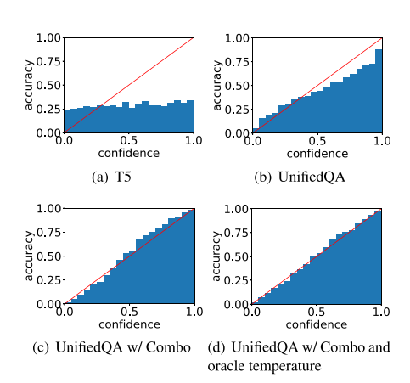

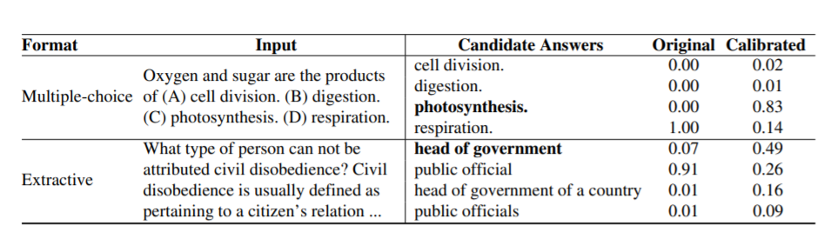
How can we know when language models know? On the Calibration of Language Models for Question Answering (TACL, 2021)
answer paraphrasing: calibration of LM
expected calibration error (ECE)：
Notes:
先介绍一个概念，ECE。将整个分布空间分成B个bucket，然后计算每个桶里面的样本准确率和置信度，它可以反应一个模型生成结果的标准化程度。理想状态下，准确率和置信度应该是一致的，也就是应该对应那条红色的斜率为1的直线。上面两个是T5和在T5上用QA数据进行微调以后的结果。我们就可以sadly地看到，这个标准化程度是非常差的。
反应在结果上，就是比如第一个例子中，对于这个模型可能之前从来没有接触过的例子，明明结果是c，然而模型非常坚定地认为答案是d（概率为1）

Slide 31



How can we know when language models know? On the Calibration of Language Models for Question Answering (TACL, 2021)
answer paraphrasing: calibration of LM
fine-tuning based calibration：
softmax-based：
margin-based：
post-hoc calibration：
Temperature-based：
Feature-based decision tree：GBDT(梯度增强决策树)
model uncertainty (entropy of distribution of output candidates)
input uncertainty (perplexity of input)
input statistics (length of input & output)
Notes:
Softmax中就是将分子改为真实输出Y的对数概率，来使模型输出的分布接近真实样本的分布。
Margin 采用的loss是SVM常用的一种，目的也是使s(Y)和s(Y’)之间的差值尽可能小。
Temperature scaling 是一种神经网络标准化的后处理技术，它将logits层(softmax函数的输入)除以一个可学习的标量参数。Τ→0则使分布更陡峭，τ→∞则使分布曲线更加均匀和平坦.
基于特征的决策树：模型不确定度来表现模型对当前这个问题的不确定程度，通过输出分布的熵来表示。
输入不确定度：输入的困惑度越大则表示输入越可能与之前模型见过的输入分布不同。
输入统计：考虑到越长的输入可能对于lm来说蕴含了更多的信息。

Slide 32
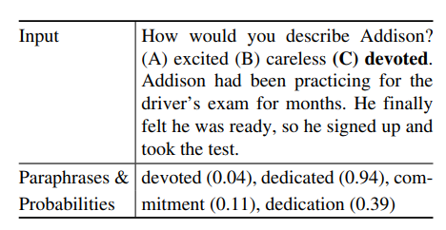
How can we know when language models know? On the Calibration of Language Models for Question Answering (TACL, 2021)
answer paraphrasing: calibration of LM
candidate output paraphrasing：
using back-translation to find synonyms
Add probabilities of all synonyms
Notes:
表里面展示的就是使用不同的单词改写得出的candidates的概率。Dedicated、devoted这些词算是同义词，但是最终得到的概率差别很大。所以文章就通过反向翻译来找到同义词，然后把它们的概率加在一起作为一个candidate。

Slide 33
6
PART
Challenges

Slide 34
Challenges：
prompting with structured information
Entanglement of template & answer
Transferability of Prompts
Notes:
目前大部分文本还伴随有一些结构化的信息，比如表、树、图之类的内容，如何构建prompt能把这些结构化的信息蕴含进模板或者答案当中。
目前对模板构建和答案空间构建的研究基本都是分开的，实验发现在模板中有时候修改一些人看上去对任务无伤大雅的修改，比如加一个逗号，都会对最终答案空间上的结果产生非常大的影响。所以模板和答案之间的联系，以及它们如何能结合达到最好的效果还需要更多的探索。
模板的可迁移性很差。在一个模型上经过few shot微调的prompts，放到另一个few shot场景下，其他条件都不变，结果就变得不那么理想。

Slide 35
THANK YOU!
Prompt learning: a brief survey
汇报人：许敏章
2021.11.17

